Slide 1
第一章
Visual Studio 2015與 Visual C# 介紹

Slide 2
1.1 Visual Studio簡介
新一代的Visual Studio 2015 提供一個具有設計工具、 編輯器、偵錯工具及分析工具的整合式開發環境。
在同整合開發環境(IDE)下，就能設計出可在 Windows、Android 及 iOS 等多種平台上執行的酷炫 應用程式，以及各種現代化 Web 應用程式及雲端服務。
Visual Studio 所提供的程式碼能支援 C#、C++、JavaScript、Python、Type Script、Visual Basic、 F# 等多種程式語言
提供進階偵錯、程式碼剖析、自動和手動測試，並利用 DevOps 進行自動化部署和連續監視。
Visual Studio 2015 具有部署、偵錯及管理 Microsoft Azure(雲端)服務的能力。

Slide 3
Visual Studio 版本介紹
1、Express版本
2、社群版
3、MSDN專業版
4、MSDN企業版
Express 版 和 社群版 是免費的。
對初學者、學生、SOHO 族 或 個人工作室開發 專案使用 Express 版本 和 社群版。

Slide 4
1.1 Visual Studio 2013 Express 與 C# 簡介
Visual Studio Express 2013 Express 版本：
1. Visual Studio Express 2013 for Windows Desktop
2. Visual Studio Express 2013 for Web
3.Visual Studio Express 2013 for Windows 8
4. Visual Studio Express 2013 for Windows Phone

Slide 5
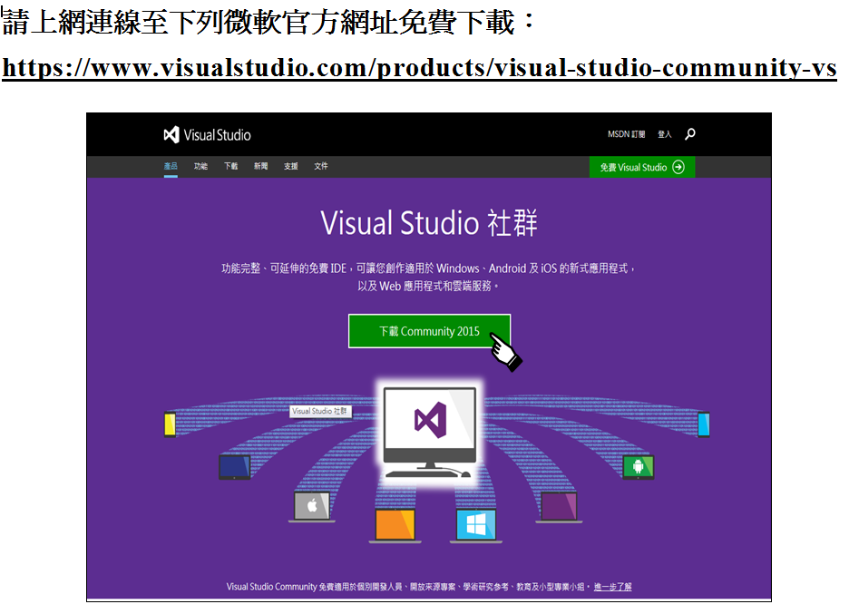
1.1.2 如何下載社群版的 VS Community 2015

Slide 6
1.1.3 Visual C# 程式語言簡介 Continue …
Visual C# 是 .NET 最重要的開發程式語言。
Visual C# 語法 和 C 語言類似。
採用類似 Java 語言Virtual Machine架構。
擁有完整物件導向支援及易學易用彈性大優點。
程式語法的執行效率比 Visual Basic 快 使得 C# 成為 .NET 的欽定語言。

Slide 7
Visual C# 程式語言特性
C# 是一種簡潔且型別安全的物件導向語言 ⇨ 支援物件的封裝、繼承 和多型的特性。
C# 的語法具有高度表達能力 ⇨ 熟悉 C、C++ 或 Java 程式語言的人 都能立即辨識 C# 的大括號內的語法。
透過創新語言建構，簡化軟體元件開發。如： ⇨ 委派的封裝方法簽章可啟用型別安全事件告知。 ⇨ 多種屬性做為私用成員變數的存取子。 ⇨ 內嵌(Inline) XML文件註解。 ⇨ LINQ (Language-Integrated Query) 提供跨各種資料來源的內建查詢功能。

Slide 8
1.1.3 .NET Framework 介紹
.NET Framework 含有 1. CLR( Common Language Runtime) 虛擬執行 系統。 2. 類別庫(Class Library)。
CLR ⇨ 是微軟的CLI(Common Language Infrastructure) 商務實作。 ⇨ 也是建立執行和開發環境下基礎的國際標準， 能讓語言和程式庫彼此合作無間。

Slide 9
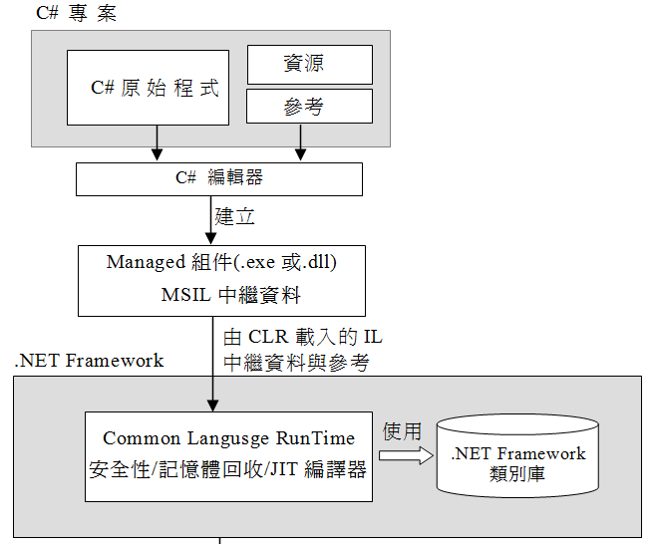

Slide 10
1.2 Visual Community 2015 初體驗
整合式開發環境簡稱 IDE。
以一個簡單的程式，概括地介紹如何在整合式開發環境下編輯、編譯和執行C# 的程式。
暫不探究細部功能， 先熟悉程式設計基本流程和操作環境。
後面章節再介紹常用的 IDE 操作基本要領。

Slide 11
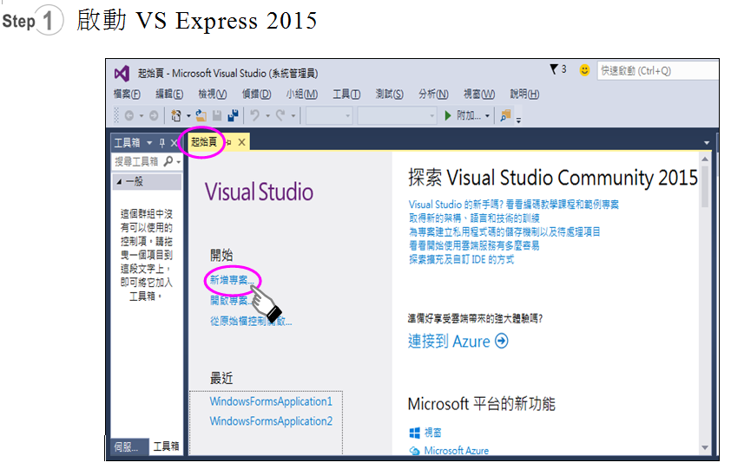
1.2.1 開啟Visual Studio 2015 整合式開發環境

Slide 12
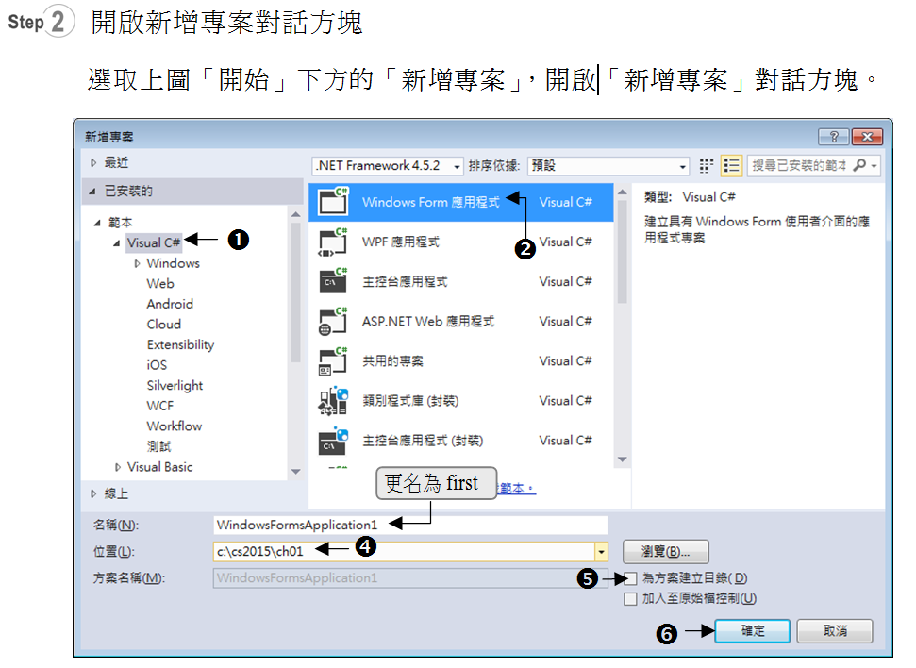

Slide 13
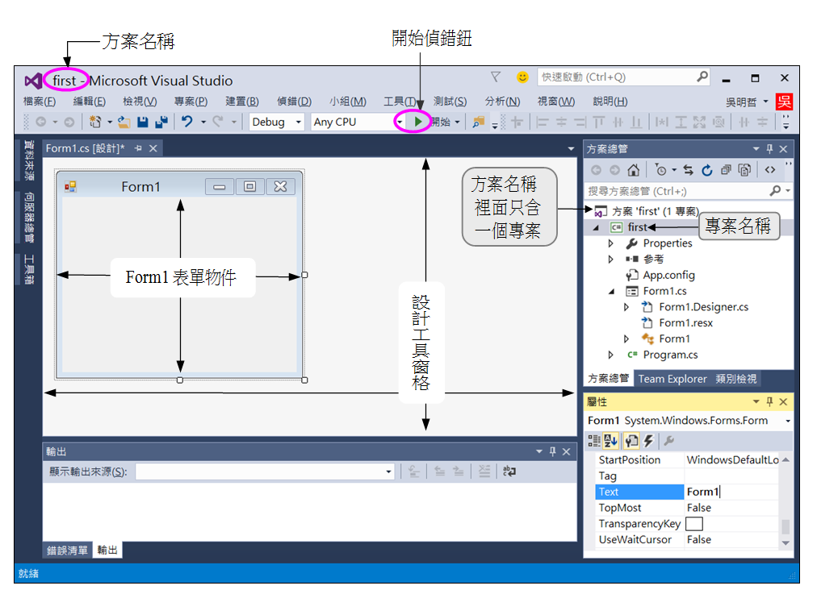
Visual Studio 整合開發環境

Slide 14
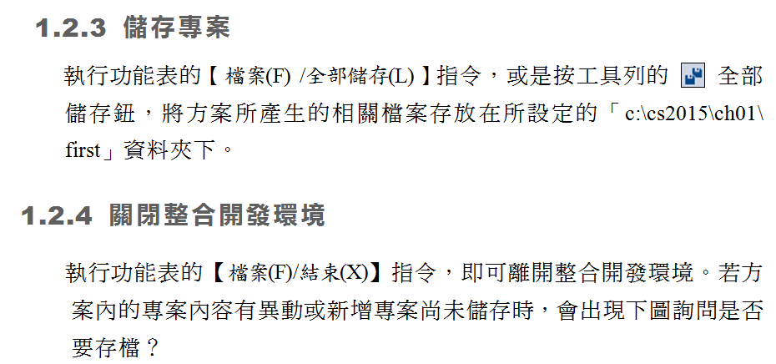
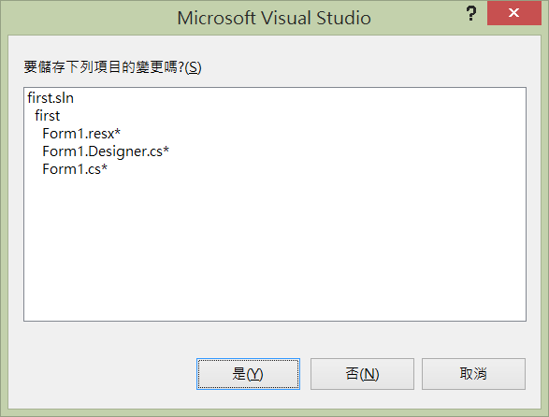

Slide 15
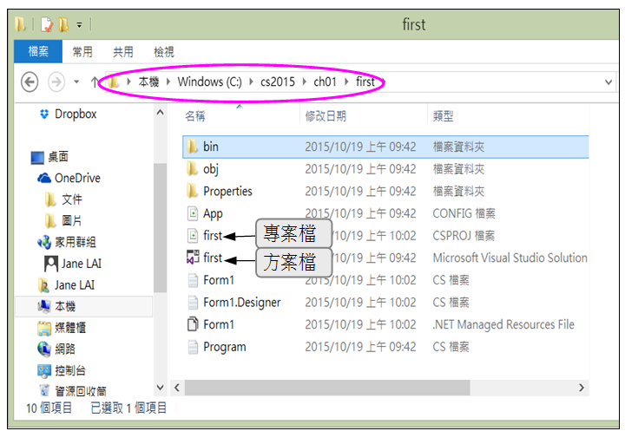
1.2.5 瀏覽專案資料夾

Slide 16
1.2.6 開啟已建立的舊專案
方式1 進入 IDE 整合開發環境之前的起始頁 開啟最近使用過的專案。
方式2 直接在IDE 整合開發環境由功能表開啟較早 已建好的專案。

Slide 17
1.2.7 開啟設計工具窗格
進入VS 整合開發環境後，當開啟方案編輯程式時，可能會出現下面兩種畫面模式：
① 表單設計模式(即選取Form1.cs[設計] 標籤頁時) 顯示表單物件的「設計工具」窗格畫面，用來設 計表單的輸出入介面。
② 程式碼設計模式(即選取Form1.cs標籤頁時) 顯示「程式碼設計」窗格畫面，用來編寫程式 碼。

Slide 18
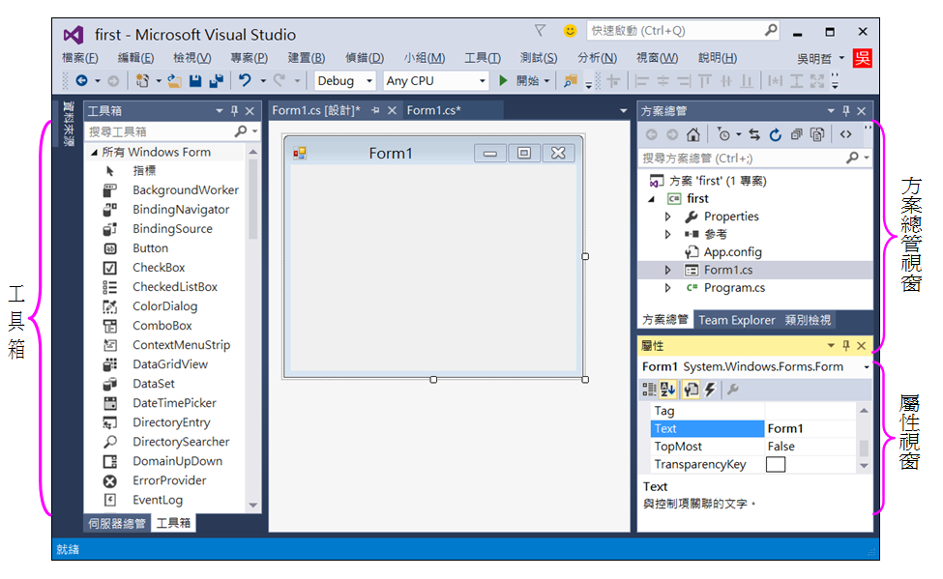
1.3 工具與控制項

Slide 19
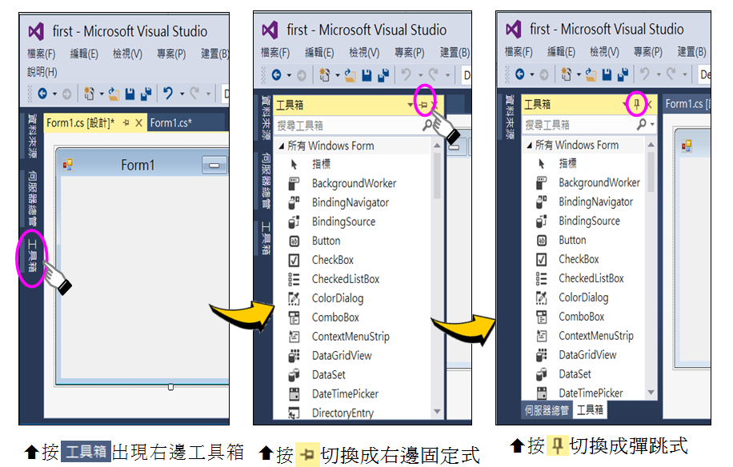
1.3.1 工具箱的設定

Slide 20
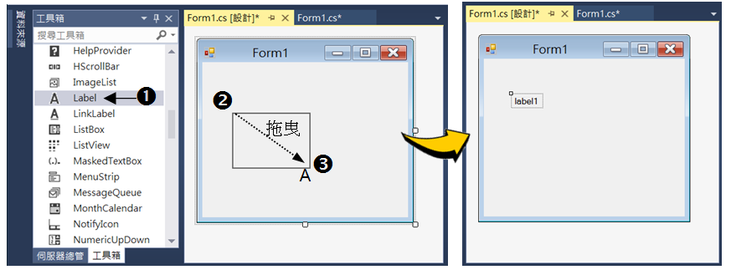
1.3.2 控制項的建立
1. 在表單內建立一個「標籤」控制項

Slide 21
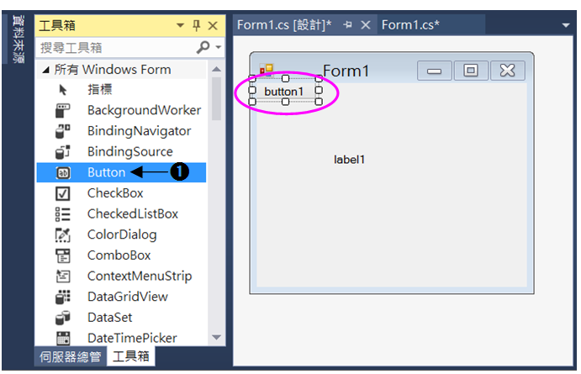
2. 在表單內製作一個「按鈕」控制項

Slide 22
1.3.3 控制項的調整和刪除
Step1 選取控制項
Step2 移動控制項
Step3 調整控制項的大小
Step4 刪除控制項
Step5 復原

Slide 23
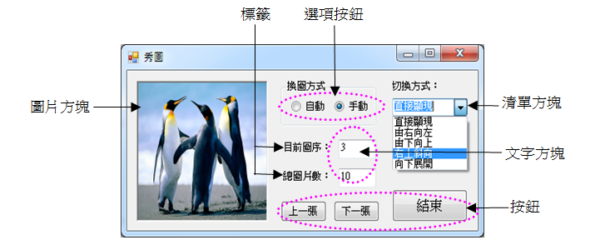
1.4 控制項與屬性

Slide 24
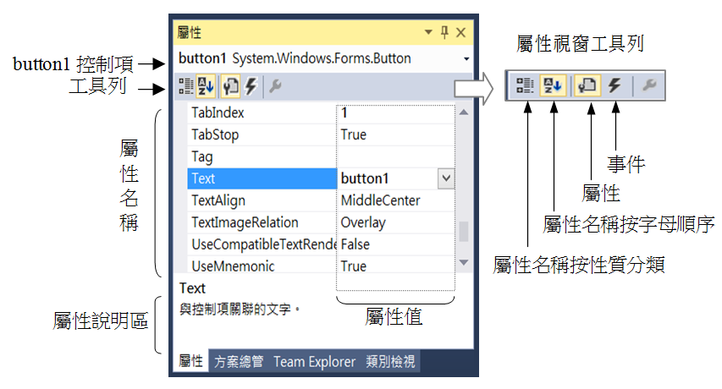
1.4.1 認識屬性視窗

Slide 25
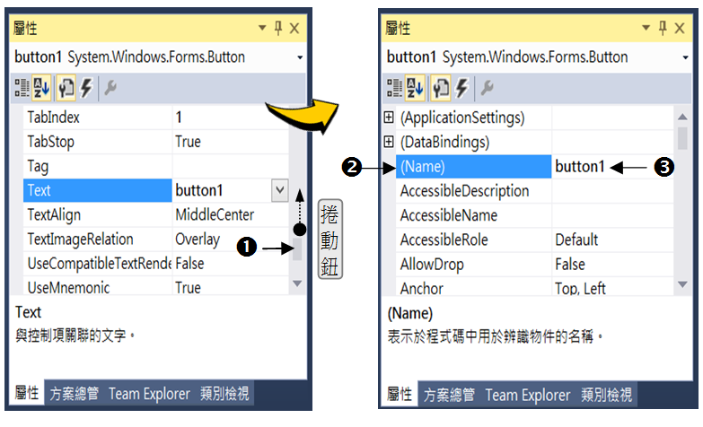
1.4.1 認識屬性視窗 Continue…

Slide 26
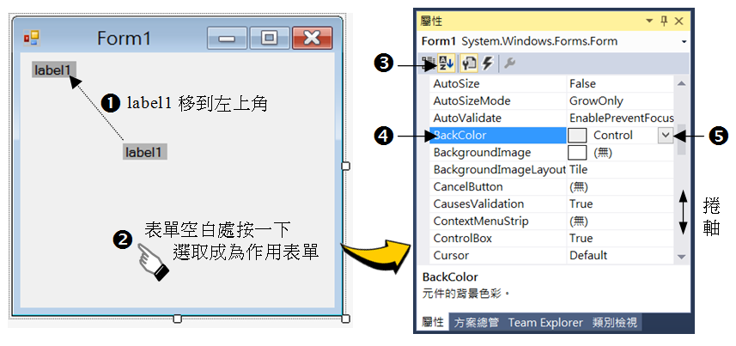
1.4.2 設定控制項的屬性值
1. 使用選取型

Slide 27
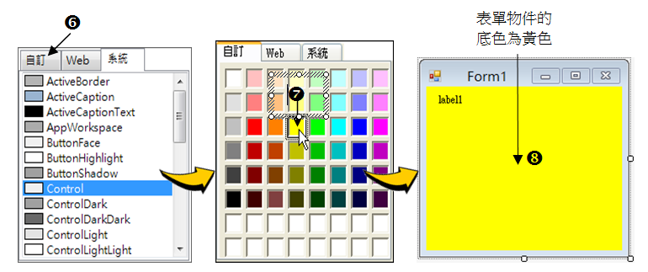

Slide 28
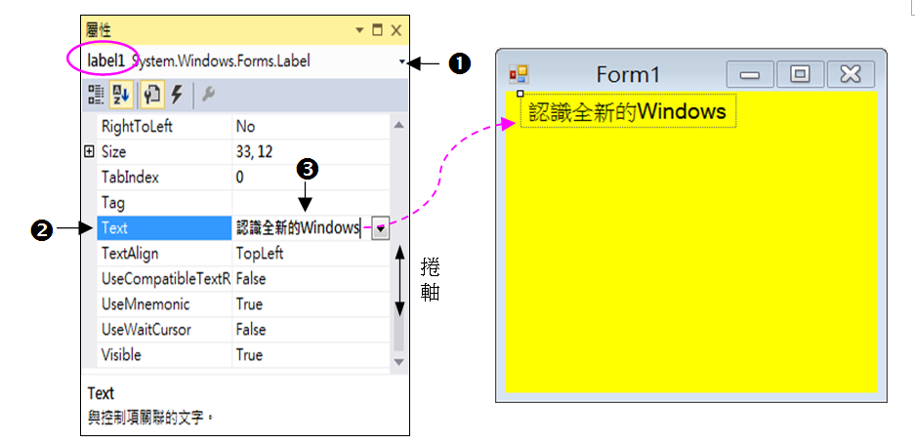
2. 使用輸入型

Slide 29
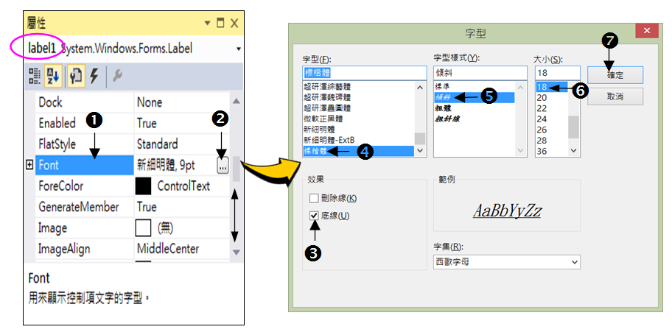
3. 使用交談型

Slide 30
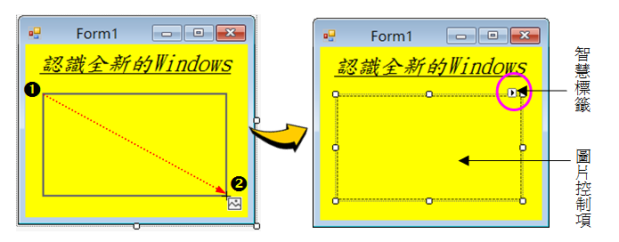
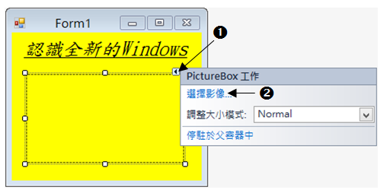
1.5 控制項的智慧標籤

Slide 31
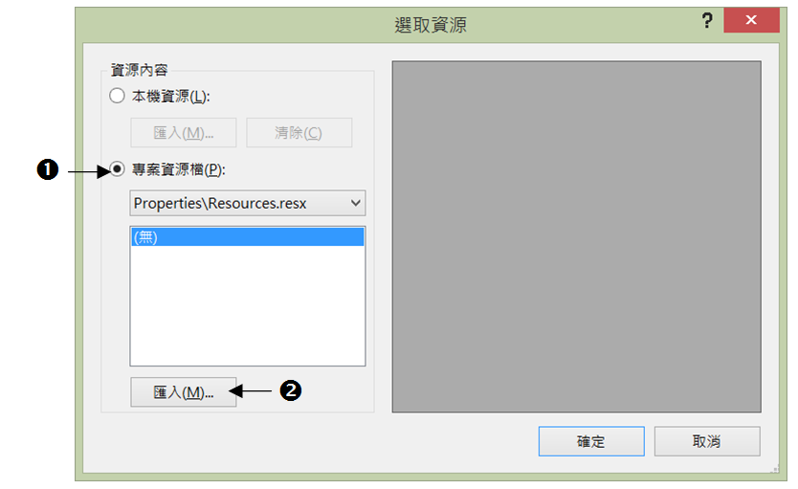
1.5 控制項的智慧標籤 Continue…

Slide 32
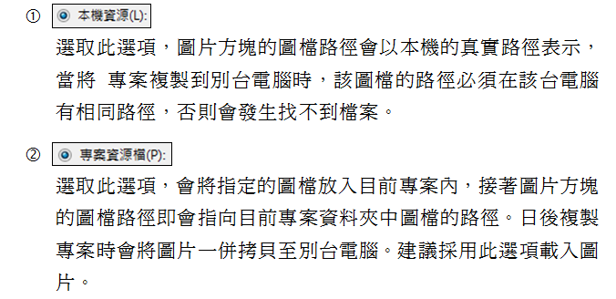
1.5 控制項的智慧標籤 Continue…

Slide 33
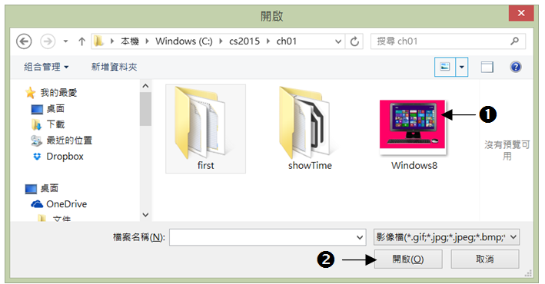
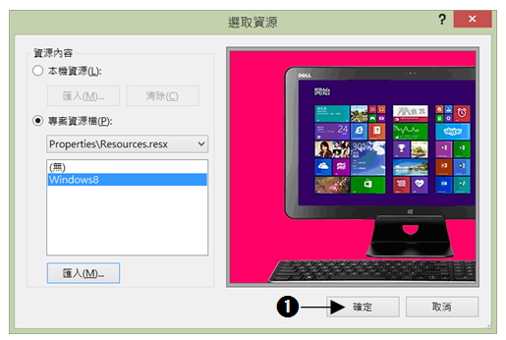

Slide 34
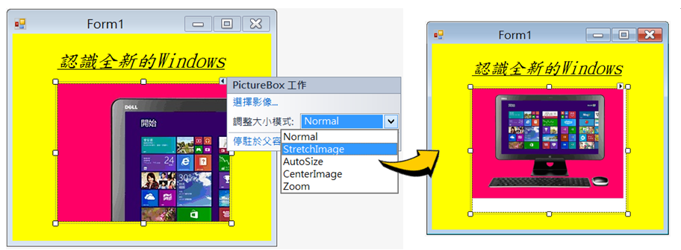

Slide 35
1.6 第一個 Windows Form 應用程式
一般開發 C# 程式四階段：
設計表單輸出入介面
設定各控制項(物件)的屬性
撰寫相關程式碼
程式除錯

Slide 36
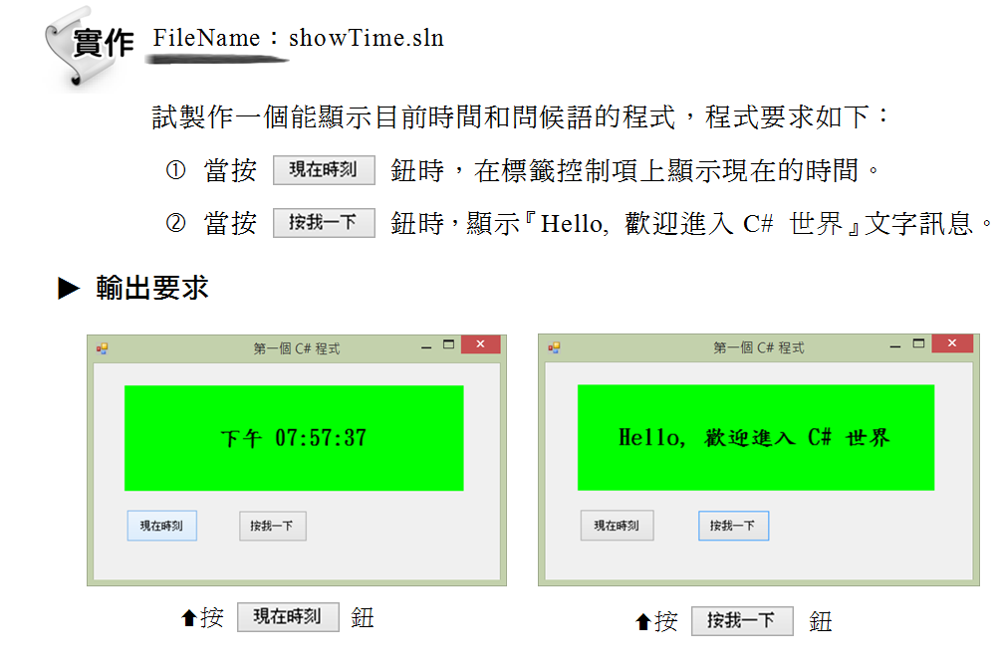

Slide 37
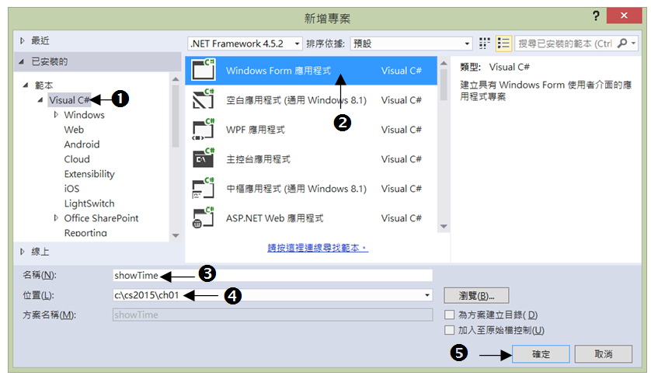
1.6.1 新增專案

Slide 38
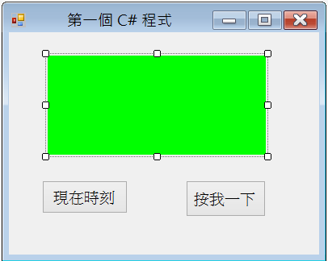
1.6.2 表單設計階段

Slide 39
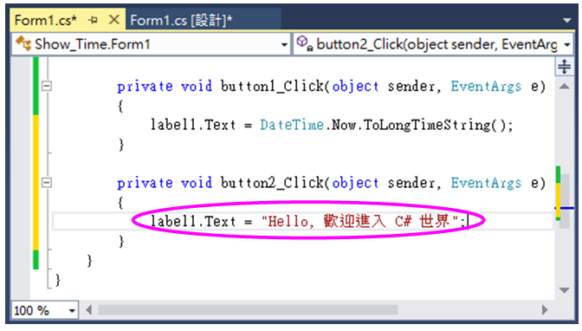
1.6.3 程式碼設計階段

Slide 40
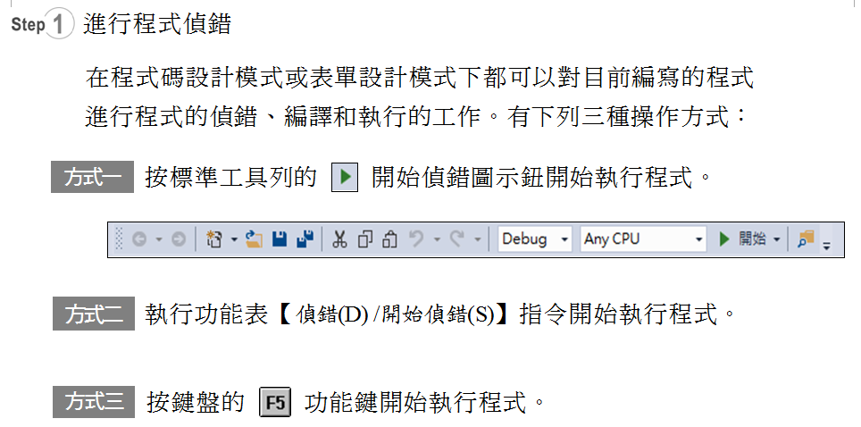
1.6.4 專案執行與偵錯

Slide 41
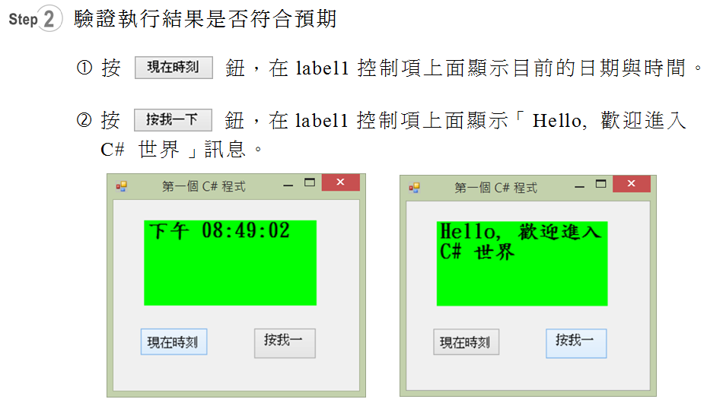

Slide 42
1.6.5 關閉專案

Slide 43
本章結束 Take a Break …..

Slide 44
第二章 資料型別與變數
注意： 本投影片僅供本書上課教師使用，非經同意請勿上網轉載或供拷貝

Slide 45
2.1 識別字 (Identifier)
真實世界每個人、事和物都賦予一個名字 ⇨ 以方便識別。
程式語言設計程式時 ⇨ 對程式中用到每個變數、常數、結構、模組、 函式、程序、 類別、物件及屬性等 ⇨ 使用前必須先命名
將程式中被命名名字稱為「識別字」。
識別字是指可自行定義或宣告的文數字。

Slide 46
2.1 識別字 Continue…
下列是不正確的識別字命名方式：
good luck
7_eleven B&Q
new
下列變數是正確的識別字命名方式：
GoodLuck
seven_eleven
_score
成績

Slide 47
識別字命名規則
識別字由一個字元或多個字元組成。
第一個字元必須以A~Z、a~z、_(底線)和中文字等字元 開頭，不允許以數字0~9開頭。
第二個字元(含)後面可接大小寫英文字母、數字、底線。
識別字允許多個單字連用，可用底線連接或每個單字的 第一個字母大寫其他字母小寫。
大小寫字母視為不同字元處理。
命名最好具有意義、名稱和資料有關連，可讀性高且易記。
允許使用中文字當識別字，程式中易混淆，建議不使用。

Slide 48
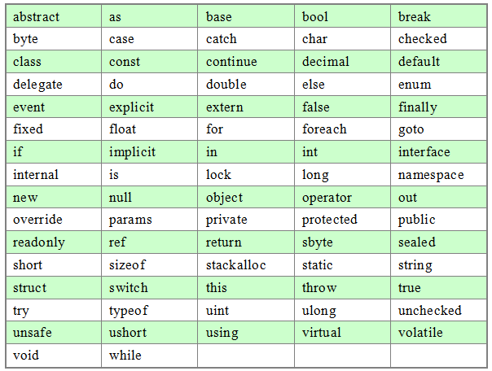
2.2 關鍵字

Slide 49
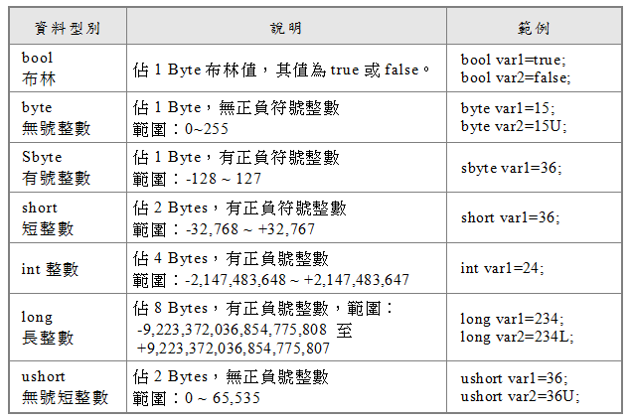
2.3 資料型別
2.3.1 基本資料型別

Slide 50
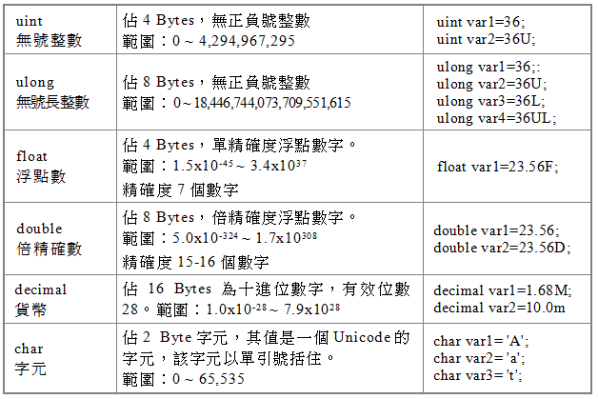

Slide 51
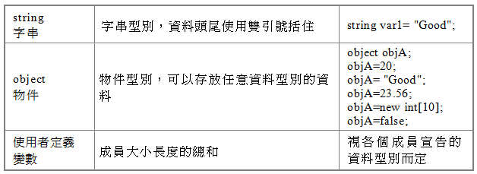

Slide 52
2.4 常值
常值 (Literal) 表示本身的值，非變數值或運算式的結果， 如 號碼 5 或 字串 “Hello”。
常數(Constant) 為有意義的名稱取代常值，整個程式執行中維持相同的值。
變數(Variable) 是以意義的名稱取代常值，允許在程式執行中變更其值。
常值可用來指定給變數當作「變數值」或指定給物件屬性 當作「屬性值」。
程式執行時，敘述中的每個常值都會配置記憶體來存放。
C# 提供的常值包括： 數值常值、字串常值、日期常值、布林常值、物件常值。

Slide 53
2.4.1 數值常值
數值常值依是否帶有小數部分 ⇨ 分成整數常值和浮點數常值。
一、整數常值
整數常值由數字、+ (正)、- (負)所組成。
整數常值的表示方式有： 二進制、八進制、十進制、十六進制
整數常值依表示的範圍可細分： byte、sbyte、short、int、long 等資料型別

Slide 54
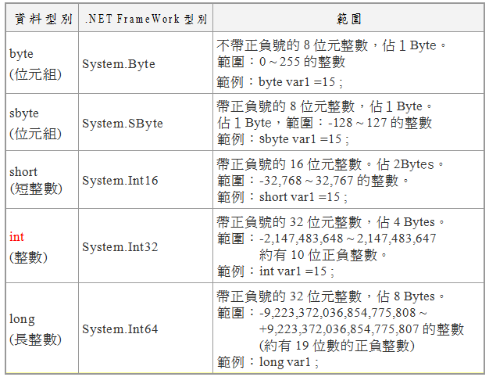

Slide 55
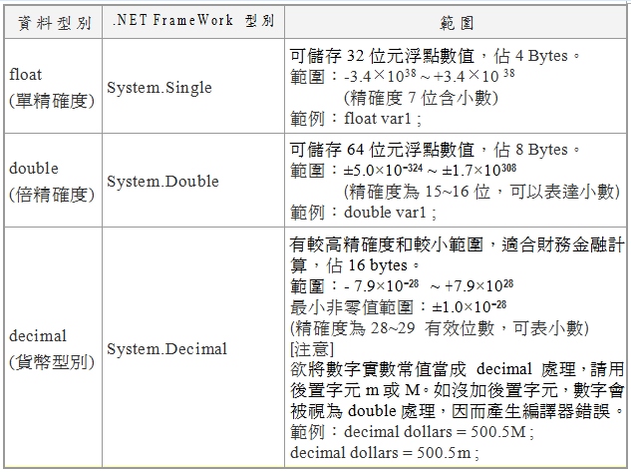
二、浮點數常值

Slide 56
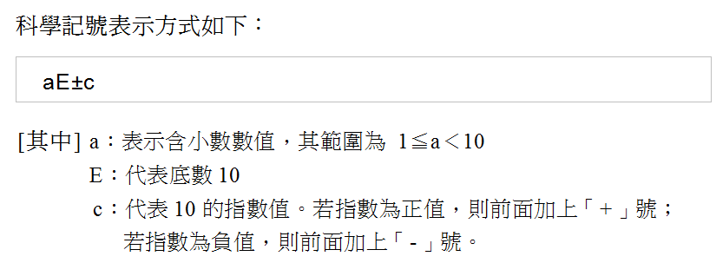
三、科學記號表示法
float單精確度 與 double 倍精確度的資料型別 ⇨ 為浮點數，可表示為含有小數點的數字
float 單精確度整數位數超過 7 位數 double 倍精確度整數位數超過 15 位數 ⇨ 以 科學記號 方式表示。

Slide 57
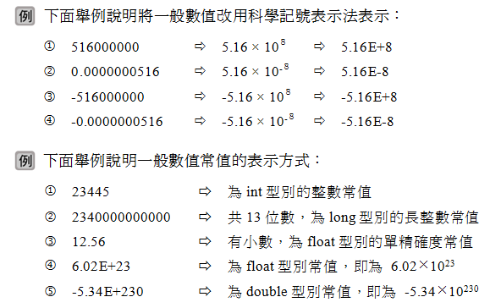
三、科學記號表示法 Continue…

Slide 58
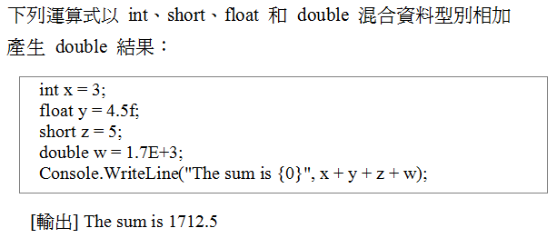
三、科學記號表示法 Continue…

Slide 59
2.4.2 字元與字串常值
字串常值是由一連串的字元組合而成，包括 ⇨中文字、英文字母、空格、數字、特殊符號。
程式中字串常值須用「“”」雙引號頭尾括起來。
字串常值可細分成：

Slide 60
2.4.2 字元與字串常值 Continue…

Slide 61
2.4.3 布林常值
布林(bool)常值只有兩個值： ⇨ 『True』、『False』 ⇨ 分表真/假、開/關、男/女、Yes/No 兩種狀態。
常使用在關係運算式及邏輯運算式的條件式 ⇨ 用來判斷條件式成立與否。
布林常值佔記憶體空間與範圍：

Slide 62
2.4.4 物件常值
物件常值包含任何型別的資料。
屬不定型資料型別。
變數使用上，物件資料型別的變數相當好用 ⇨ 可存放任何型別資料
任何型別資料都屬物件型別。
物件常值佔記憶體空間與表示範圍：

Slide 63
2.4.5 如何將常值強制為特定的資料型別
常值 (Literal) 會表示本身的值，而非變數值或運算式的結果。
如：號碼 3 或字串 “Hello”。
常數為有意義的名稱，可取代常值並在整個程式 執行中維持相同值(即固定值無法變更)和允許變更其值的變數相反。
如何將常值強制為特定的資料型別，可用下列 兩種方式，將常值強制為特定的資料型別：
① 採附加型別字元 ② 將常值放在封入字元中。

Slide 64
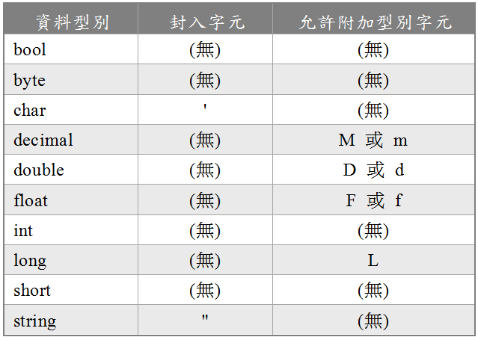
2.4.5 如何將常值強制為特定的資料型別

Slide 65
2.5 變數(Variable)
常值((Literal)表示本身的值，而非變數值或運算式的結果，例如：號碼 5 或字串 “Hello”。
一般將程式中所使用資料的常值，依程式執行時是否允許 改變其值分成常數和變數兩種。
常數(Constant) 是以有意義的名稱取代常值，在整個程式執行中其值維持 不變。
變數 (Variable) 是以意義的名稱取代常值，允許在整個程式執行中變更 其值。
常值可用來指定給變數當作「變數值」或指定給物件屬性 當作「屬性值」。程式執行時，敘述中的每個常值都會 配置記憶體來存放。

Slide 66
2.5 變數(Variable) Continue…
C# 屬強制型別 (Stronged Type)的程式語言 ⇨ 必須對程式中所使用的資料強制做資料型別檢查。
程式中用的變數和常數都必須賦予名稱和資料型別。
資料型別是規定該資料允許使用的有效範圍(即有最大值 和最小值)以及在記憶體中存放的長度。
不同資料型別，編譯器依資料所用資料型別配置對應的 記憶體來存放該資料。
不同的資料型別，電腦處理方式亦不相同 ⇨ 數值資料允許做四則運算 ⇨ 文字資料無法計算只能字串的比較或合併串資料型別 ⇨ 布林資料只能表示真或假的結果。
C# 提供的常值包括： 數值常值、字串常值、日期常值、布林常值、物件常值。

Slide 67
2.5 變數(Variable) Continue…
常數(Constant) ⇨ 賦予資料的常值在程式執行不允許改變其值。
變數(Variable) 賦予資料的常值在程式執行允許改變稱為。
大多數高階程式語言都是在程式的開頭 ⇨ 先宣告一個變數
宣告的目的 是賦予該變數一個資料型別以及變數名稱，此時會提供 一個預留的記憶體空間給這個名稱，利用它來存放由 宣告變數時所指定的資料型別的資料。
每個變數只能有一個值，這個值可重設或經運算更改。
變數名稱命名須遵循識別字命名規則。

Slide 68
2.5 變數(Variable) Continue…
int myVar;
⇨ C# 執行時不允許使用未初始化過的變數 可如下面敘述在宣告變數同時，用等號初始化 變數初值：
int myVar=20;
初學者學習C# 語言必須熟悉下列三項變數的使用要領：
① 變數要如何命名。
② 以該變數最大值和最小值 ⇨來決定使用何種資料型別變數。
③ 如何指定初值給變數。

Slide 69
2.5.1 變數的宣告與初始化
C# 程式是不允許使用未初始化過的變數來運算。
程式中若需用到某個變數，必須 - 先宣告該變數屬何種資料型別，一直到賦予 該變數初值後，才可用該變數。
- 否則，程式編譯時會出現 “使用未指定的區域 變 數…” 錯誤訊息。
可用 "=" (指定運算子)等號來指定變數的初值：

Slide 70
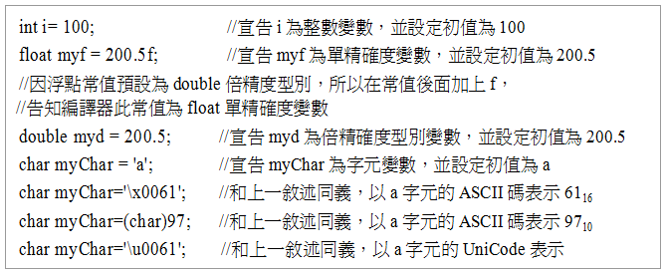
2.5.1 變數的宣告與初始化

Slide 71
2.5.2 字串變數
在 C# 中，字元資料在程式中是以 單引號 將字元 頭尾括起來。
如：‘A’、‘B’、‘1’、‘2’ 等…。
若一個以上的字元合併在一起就形成字串(string) 資料。
為和字元資料有區別 字串資料必須使用「“”」雙引號將字串頭尾括 起來。

Slide 72
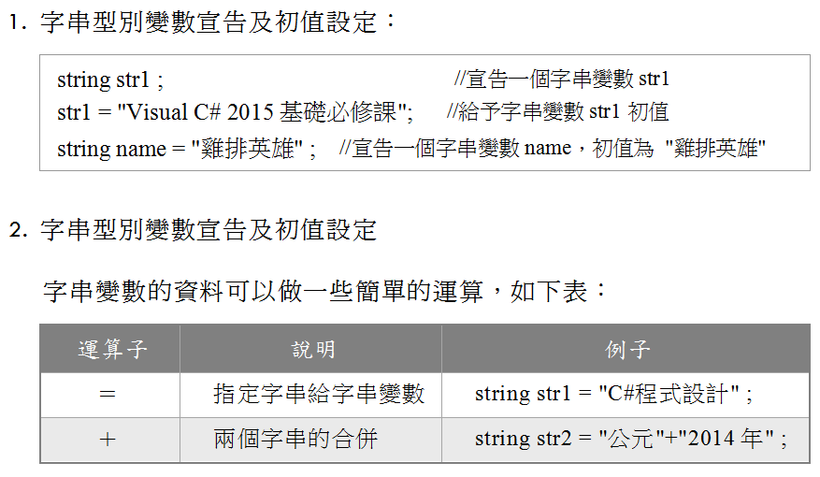

Slide 73
2.6 常數(Constant)
程式執行時，有些值到程式結束前都保持不變且重複出現 ⇨ 為方便程式中辨識，可用有意義常數名稱取代不變 數字或字串。
譬如：稅率、圓周率、…等、或常用的字串、日期。
常數與變數雖有名稱，但兩者性質不同。程式執 行中 ⇨ 變數隨敘述指定常值會更改變數值。 ⇨ 常數經宣告，整個程式一直保有宣告時指定的常數值。
常數名稱是用 const 來宣告的 ⇨ 在宣告同時即指定常值為該常數的常數值。
使用常數名稱可增加程式可讀性，且易修改。

Slide 74
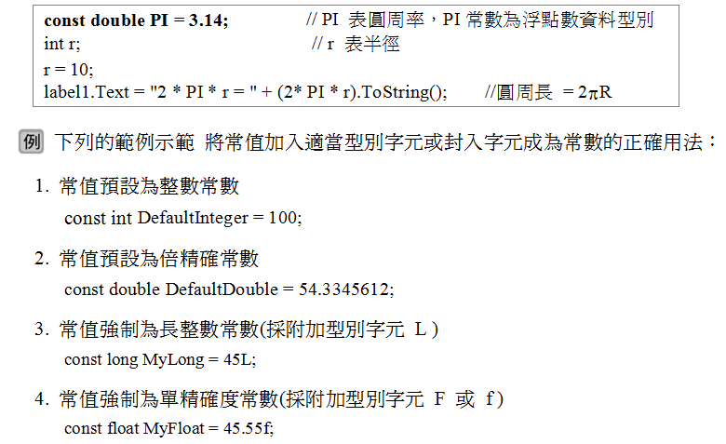

Slide 75
2.7 運算子(Operator)
運算子 是用來指定資料做何種運算。
運算子 按照運算時所需要的運算元(Operand)數目分成：
① 單元運算子(Unary Operator) 如：-5、k++。
② 二元運算子(Binary Operator) 如：a+b。
③ 三元運算子(Tenary Operator) 如：max = (a>b) ? a：b，表示 若 a > b 為真，則 max = a；否則 max=b。

Slide 76
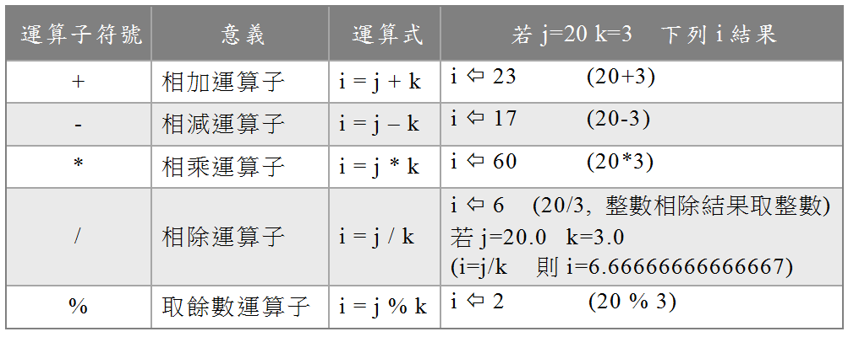
2.7.1 算術運算子

Slide 77
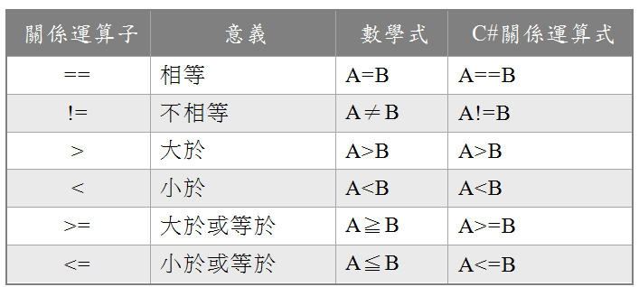
2.7.2 關係運算子

Slide 78
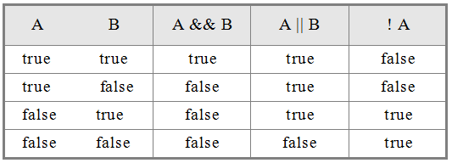
2.7.3 邏輯運算式

Slide 79
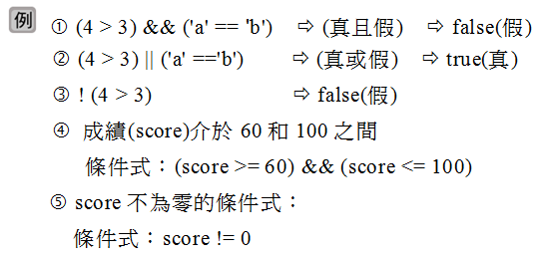
2.7.3 邏輯運算式

Slide 80
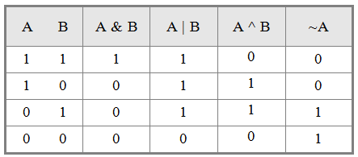
2.7.4 位元運算子
& (And)、| (Or)、^ (Xor) 及 ~ (Not) 為位元運算子
做法 先將運算元轉換二進位，再做二進位布林運算。
^ (Xor) 為互斥邏輯運算， 若 A 或 B 都為 0 或都為 1 時，結果為 0； 若 A 和 B 一個為 0 另一個為 1 時，結果為1。

Slide 81
2.7.4 位元運算子

Slide 82
2.7.5 移位運算子
移位運算子可用來做數值運算
做法 先將指定的運算元轉成二進位， 再用 ">>" 右移運算子指定該運算元往右移幾個位元(bit) 或用 "<<" 左移運算子指定該運算元往左移幾個位元(bit)。

Slide 83
2.7.6 複合指定運算子

Slide 84
2.7.7 遞增及遞減運算子

Slide 86
2.7.8 運算子的優先順序

Slide 89
建立輸出入介面

Slide 92
2.8 資料型別轉換
變數經宣告其資料型別後 ⇨ 無法以另一資料型別重新宣告 ⇨ 也不能指派與其宣告型別不相容值給它。
例宣告 int後，將 true 布林值指派給它。
值可轉換為其他型別 如為這些值指派給新變數，或將這些值當做方法 的引數傳遞。
編譯器會自動執行 ⇨ 不會導致資料遺失的型別轉換(Type Conversion)。 ⇨ 可能會導致資料遺失的轉換需在原始程式碼中 使用轉型(Cast)。

Slide 93
2.8 資料型別轉換
撰寫程式時，常碰到兩個不同資料型別資料需做運算 ⇨ C# 語法嚴謹不允許不同資料型別間資料做運算 ⇨ 必須將資料做轉換成同一資料型別才能做運算。
C# 提供一種型別轉換(Type Cast)方法 |⇨ 能強迫資料 轉換成其他資料型別。
譬如：

Slide 94
2.9 如何辨識資料型別
不知道該資料是屬於何種資料型別時 ⇨ 可用 GetType() 方法來得知。

Slide 97
建立輸出入介面

Slide 99
本章結束 Take a Break …..

Slide 100
第三章 基本輸出入介面設計
注意： 本投影片僅供本書上課教師使用，非經同意請勿上網轉載或供拷貝

Slide 101
3.1 表單物件常見的屬性
Windows 視窗作業系統取代 DOS 原因： ⇨ 具高親和力圖形化操作介面 ⇨ 在表單設計階段，透過工具箱提供工具， 不用寫程式便能快速地建立輸出入介面。 ⇨ 可專注處理流程程式設計，縮短程式開發時間。
表單 撰寫Windows Form應用程式最基本的輸出入介面。
表單就是一個視窗，像容器可將工具箱的工具所建立 元件安置其中，做為使用者的操作介面。
將工具箱中工具拖曳到表單建立的元件稱為「控制項」 或「物件」。

Slide 102
3.1 表單物件常見的屬性 Continue…
每個控制項都有其所屬的屬性和方法
每個屬性皆有其預設值
屬性值可依程式需求修改，讓同類表單或控制項，擁有不同的外觀和功能。
不同種類控制項和表單可能擁有相同屬性名稱， 也可能是該控制項所獨有。
修改控制項屬性值： ⇨ 在表單設計階段透過屬性視窗來設定。 ⇨ 在程式執行階段依需求在適當時機設定。

Slide 103
C# 整合開發環境

Slide 104
進入 C# 整合開發環境
執行功能表的【檔案(F)/新增專案(P)】 新增一個 Windows Form 應用程式的專案。
開啟整合開發環境視窗右下方 會有一個「屬性」視窗。
若沒屬性視窗 ⇨ 執行功能表【檢視(V)/屬性視窗(W)】功能 開啟屬性視窗。

Slide 105
屬性視窗

Slide 106
3.1.1 外觀類型屬性

Slide 108
練習- 透過屬性視窗來設定屬性值的方法
如何在表單設計階段設定表單常用外觀屬性
1. 如何設定表單的標題欄文字為「Visual C#」
2. 如何設定表單的背景色由預設的「Control」 改為「Yellow」
3. 如何將表單的背景改成圖片顯示，背景圖片 存於書附光碟『ch03/ images/C#.jpg』

Slide 109
3.1.2 視窗樣式的屬性

Slide 110
3.1.3 配置類型的屬性

Slide 111
3.1.3 配置類型的屬性 Continue…

Slide 113
3.2 表單的常用事件
傳統 DOS 下，設計出程式通常會 ⇨按照既定流程執行，每次執行的結果大致相同。
在 Windows 作業系統下 ⇨ 將使用者操作的每個動作視為「事件」 ⇨ 事件會被作業系統攔截，並傳遞給應用程式 的處理序來處理 ⇨ 這就是事件驅動的觀念。
事件驅動(Event-Driven) ⇨ 是指程式執行時，程式會不斷等待操作者觸發事件 再根據系統所判斷的事件，執行該事件處理函式內 的程式碼。 ⇨ 由於程式執行時的流程是由操作者決定， 每次執行流程未必一樣。

Slide 114
3.2 表單的常用事件 Continue…
事件是物件傳送給應用程式的訊息， 通知有事情發生需要處理
傳送訊息動作稱為「觸動事件」或「引發事件」。
所觸動的事件要如何處理，以程式碼(指令或敘述)撰寫在事件處理函式裡。
C# 程式編寫是以物件事件為導向， ⇨ 了解物件的事件觸動時機就很重要。

Slide 115
3.2 表單的常用事件 Continue…
C# 對事件處理函式的命名，結合事件傳送者 (表單或控制項)的物件名稱和事件名稱， 兩者中間以底線作區隔。
在表單設計階段表單上快按兩下， ⇨ 進入程式碼編輯區的 Form1_Load事件處理函式 ⇨ 等待你由鍵盤輸入程式碼 ⇨ 此時會在 Form1.Designer.cs 檔案內自動新增 下列敘述，使得當表單被載入時觸發Form1表單 的 Load 事件時會自動執行Form1_Load事件處 理函式。

Slide 117
3.2 表單的常用事件 Continue…

Slide 118
3.2 表單的常用事件 Continue…

Slide 124
3.3 標籤控制項

Slide 125
3.3 標籤控制項 Continue…

Slide 126
3.3 標籤控制項 Continue…

Slide 127
3.3.2 Font 屬性的設定

Slide 128
3.3.2 Font 屬性的設定 Continue…

Slide 129
3.4 按鈕控制項

Slide 130
3.5 文字方塊控制項

Slide 131
3.5 文字方塊控制項 Continue …

Slide 132
3.5.2 文字與數值間資料型別的轉換

Slide 133
3.5.3 數值格式化輸出字串

Slide 134
3.5.4 文字方塊控制項的常用方法

Slide 137
建立輸出入介面

Slide 139
3.5.4 例外處理
例外(Exception) 程式執行時發生問題或有異常狀況發生， 導致無法繼續執行時，此時會由系統自動發出 一個例外訊號。
如，陣列索引超出範圍、數字碰到除以零、 資料型別轉換失敗等都會產生例外，此時程式 會自動結束。
有時應程式需求，不希望碰到這些例外就自動結束 ⇨ 希望能對這些例外加以處理 ⇨ 對這些例外撰寫程式碼做相關的處理
此過程稱為 例外處理(Exception Handle)。

Slide 140
3.5.4 例外處理 Continue…
例如前一範例，當在 txtDegree文字方塊內輸入 “一百二十” 字串資料，按 <家庭用電> 鈕計算時，因為字串無法轉換成整數資料而發生例外，導致 程式中止無法執行。

Slide 141
3.5.4 例外處理 Continue…
為避免執行字串轉換數值發生錯誤而中斷程式， 在範例中加 try{…}catch{….}來做偵測，寫法：

Slide 144
3.5.5 文字方塊控制項的常用事件
一、TextChanged 事件(預設事件)
程式執行時，當文字方塊的 Text 屬性值有改變 ⇨ 會觸動該文字方塊的 TextChanged事件。
可將和 Text 屬性值有關的敘述，寫在TextChanged 事件處理函式中。
前面範例將計算電費的敘述寫在按鈕的Click事件 ⇨ 將敘述改寫在TextChanged事件中，輸入資料 有變動就立即顯示電費的互動效果，可省略 按鈕的動作。

Slide 145
二、Enter事件
當文字方塊控制項取得駐停焦點(Focus)時， ⇨ 會觸發 Enter 事件
通常用來在該事件中設定文字方塊的文字預設值。
如希望某文字方塊預設值為「台中市」， 可在 Enter事件中設 Text 屬性值為「台中市」
每當用滑鼠或 <Tab> 鍵移動駐停焦點到該文字 方塊時，文字方塊上面就自動改為「台中市」。

Slide 147
建立輸出入介面

Slide 151
3.6 InputBox 函式
VB 提供InputBox函式 ⇨ 可免去在表單建立控制項，直接顯示輸入對話方塊。 ⇨ 在文字框輸入資料再按<確定> 鈕，達輸入資料的目的。 ⇨ C# 程式中可用 VB 的 InputBox 函式 這是因 .NET 統一不同模型程式庫，讓不同程式語言 VB、C#、C++ 都可共用 .NET Framework 類別程式庫。 ⇨ 在 C# 中若用VB 的 InputBox函式，必須在專案中加入 Microsoft.VisualBasic元件

Slide 152
在專案加入 Microsoft.VisualBasic 元件
執行功能表的【專案(P)/加入參考(R)…】 ⇨ 開啟「參考管理員」視窗。 ⇨ 在專案中加入 Microsoft.VisualBasic 元件。
完成後方案總管視窗中的「參考」資料夾內 ⇨ 會加入 Microsoft.VisualBasic 元件。

Slide 154
3.7 MessageBox.Show()方法
C# 可透過 MessageBox.Show() 方法 ⇨ 製作出可顯示訊息的對話方塊。 ⇨ 等待使用者按下按鈕，電腦會傳回一個整數值 指示按下哪個按鈕以作為程式流程的依據。

Slide 161
建立輸出入介面

Slide 163
本章結束 Take a Break …..

Slide 164
第四章 流程控制 - 選擇結構
注意： 本投影片僅供本書上課教師使用，非經同意請勿上網轉載或供拷貝

Slide 165
4.1 選擇結構簡介
程式設計架構分成 輸入、處理、及輸出三部份。
在使用C# 來設計視窗應用程式時 ⇨ 輸入和輸出部分可在IDE整合開發環境中， ⇨ 透過工具箱提供工具，不用編寫任何程式碼， 能輕鬆製作 Windows Form視窗應用程式的 輸出入介面。 ⇨ 處理部份，須熟悉C# 語言語法及清晰程式邏輯 才能正確無誤編寫出符合需求的程式碼。
C# 程式的常用語法是 選擇 和 重複 結構敘述。

Slide 167
4.2 if…else 雙重選擇

Slide 168
4.2 if…else雙重選擇 Continue…

Slide 169
4.2 if…else雙重選擇 Continue…

Slide 172
建立輸出入介面

Slide 173
程式碼

Slide 174
4.3 if…else if…else多重選擇

Slide 175
4.3 if…else if…else多重選擇 Continue…

Slide 177
輸出入介面

Slide 180
4.4 switch 多重選擇敘述

Slide 184
輸出入介面

Slide 186
4.5 三元運算子

Slide 187
4.5 三元運算子 Continue…

Slide 188
4.5 三元運算子 Continue…

Slide 190
輸出入介面

Slide 192
4.6 RadioButton 選項按鈕控制項

Slide 193
4.6.1 選項按鈕的常用屬性
1. Checked屬性(預設值為false)

Slide 194
4.6.1 選項按鈕的常用屬性 Continue…

Slide 195
4.6.1 選項按鈕的常用屬性 Continue…

Slide 196
4.6.2 選項按鈕的常用事件
若 AutoCheck 屬性為 true 時，在選項按鈕控制項上 按一下 ⇨ Checked 屬性值也會變更 ⇨ 會先觸動 CheckedChanged 事件 ⇨ Click 事件。
如該選項按鈕已被選取再點選時 因 Checked 屬性值不變 ⇨只觸發 Click 事件。
Click事件 無論 Checked 屬性值是否改變，只要選項按鈕被滑鼠點選時，就會觸發 Click 事件。
CheckedChanged事件 是預設事件，當選項按鈕控制項的 Checked 屬性值 被改變時才會觸發。
判斷選項按鈕是否被選取狀態的程式碼，通常 都寫在該控制項的 CheckedChanged 事件處理函式。

Slide 197
4.7 GroupBox 群組方塊與 Panel面板控制項
選項按鈕具有互斥性。若有多組選項要同時存在表單時 需透過 群組方塊或 面板控制項來區隔。
GroupBox 與Panel 控制項和表單一樣都具有容器的功能
使用時機 需在表單上將物件隔離或分類擺放使畫面整齊時。
Panel 可使用捲軸 但無標題文字，較不佔用表單。
容器內物件的座標值是以容器為基準，和表單物件無關。
移動容器時，容器內物件會跟隨移動。
容器(GroupBox、Panel控制項)要先建立，容器內物件 必須在容器內拖曳出來，才成為所隸屬的物件。
移動容器時若物件隨之移動表示該物件已被安置在容器中。

Slide 198
4.7.1 群組方塊控制項的常用屬性
群組方塊控制項 ⇨ 主要用來當容器用，沒重要屬性。 ⇨ 常用的屬性就是Text屬性。
Text屬性 用來設定標題文字代表群組方塊的功能。

Slide 199
4.7.2 面板控制項的常用屬性
面板控制項也具有容器功能。
和群組方塊控制項外觀最大不同是左上角沒文字， 但可顯示捲軸。
在面板控制項內建立控制項時，可先將面板拉大， 建立完畢後再調整面板控制項大小。
AutoScroll屬性(預設值：false) 設定當物件超出面板時，是否自動顯示捲軸。
BorderStyle屬性（預設值：None） 設定面板的邊框樣式，樣式有三種： None無邊框/FixedSingle單線框/ Fixed3D立體框 。

Slide 201
建立輸出入介面

Slide 203
4.8 CheckBox 核取方塊控制項
核取方塊控制項和 選項按鈕控制項兩者都用來選取。
核取方塊選項彼此間不互斥，可複選的或都不選。
選項按鈕具互斥性，只能單選。
下圖核取方塊選項都可複選。

Slide 204
4.8.1 核取方塊的常用屬性

Slide 205
4.8.1 核取方塊的常用屬性 Continue…

Slide 206
4.8.1 核取方塊的常用屬性 Continue…

Slide 207
4.8.2 核取方塊的常用事件
當 ThreeState = false，按核取方塊依序觸動CheckedChanged ⇨ CheckStateChanged ⇨ Click 事件。
Checked Changed事件 是核取方塊控制項的預設事件，當 Checked 值改變時 會觸發此事件。
當 CheckState 改變時，會觸發 CheckStateChanged 事件。
當ThreeState =true 時，若勾選狀態為「不確定」時， 不會觸動 CheckedChanged 事件。
判斷核取方塊勾選狀態的程式碼 若 ThreeState = false時，寫在 CheckedChanged事件中。 若ThreeState =true時，寫在 CheckStateChanged 事件中。

Slide 210
輸出入介面

Slide 212
本章結束 Take a Break …..

Slide 213
第一章
Visual Studio 2015與 Visual C# 介紹

Slide 214
1.1 Visual Studio簡介
新一代的Visual Studio 2015 提供一個具有設計工具、 編輯器、偵錯工具及分析工具的整合式開發環境。
在同整合開發環境(IDE)下，就能設計出可在 Windows、Android 及 iOS 等多種平台上執行的酷炫 應用程式，以及各種現代化 Web 應用程式及雲端服務。
Visual Studio 所提供的程式碼能支援 C#、C++、JavaScript、Python、Type Script、Visual Basic、 F# 等多種程式語言
提供進階偵錯、程式碼剖析、自動和手動測試，並利用 DevOps 進行自動化部署和連續監視。
Visual Studio 2015 具有部署、偵錯及管理 Microsoft Azure(雲端)服務的能力。

Slide 215
Visual Studio 版本介紹
1、Express版本
2、社群版
3、MSDN專業版
4、MSDN企業版
Express 版 和 社群版 是免費的。
對初學者、學生、SOHO 族 或 個人工作室開發 專案使用 Express 版本 和 社群版。

Slide 216
1.1 Visual Studio 2013 Express 與 C# 簡介
Visual Studio Express 2013 Express 版本：
1. Visual Studio Express 2013 for Windows Desktop
2. Visual Studio Express 2013 for Web
3.Visual Studio Express 2013 for Windows 8
4. Visual Studio Express 2013 for Windows Phone

Slide 217
1.1.2 如何下載社群版的 VS Community 2015

Slide 218
1.1.3 Visual C# 程式語言簡介 Continue …
Visual C# 是 .NET 最重要的開發程式語言。
Visual C# 語法 和 C 語言類似。
採用類似 Java 語言Virtual Machine架構。
擁有完整物件導向支援及易學易用彈性大優點。
程式語法的執行效率比 Visual Basic 快 使得 C# 成為 .NET 的欽定語言。

Slide 219
Visual C# 程式語言特性
C# 是一種簡潔且型別安全的物件導向語言 ⇨ 支援物件的封裝、繼承 和多型的特性。
C# 的語法具有高度表達能力 ⇨ 熟悉 C、C++ 或 Java 程式語言的人 都能立即辨識 C# 的大括號內的語法。
透過創新語言建構，簡化軟體元件開發。如： ⇨ 委派的封裝方法簽章可啟用型別安全事件告知。 ⇨ 多種屬性做為私用成員變數的存取子。 ⇨ 內嵌(Inline) XML文件註解。 ⇨ LINQ (Language-Integrated Query) 提供跨各種資料來源的內建查詢功能。

Slide 220
1.1.3 .NET Framework 介紹
.NET Framework 含有 1. CLR( Common Language Runtime) 虛擬執行 系統。 2. 類別庫(Class Library)。
CLR ⇨ 是微軟的CLI(Common Language Infrastructure) 商務實作。 ⇨ 也是建立執行和開發環境下基礎的國際標準， 能讓語言和程式庫彼此合作無間。

Slide 222
1.2 Visual Community 2015 初體驗
整合式開發環境簡稱 IDE。
以一個簡單的程式，概括地介紹如何在整合式開發環境下編輯、編譯和執行C# 的程式。
暫不探究細部功能， 先熟悉程式設計基本流程和操作環境。
後面章節再介紹常用的 IDE 操作基本要領。

Slide 223
1.2.1 開啟Visual Studio 2015 整合式開發環境

Slide 225
Visual Studio 整合開發環境

Slide 227
1.2.5 瀏覽專案資料夾

Slide 228
1.2.6 開啟已建立的舊專案
方式1 進入 IDE 整合開發環境之前的起始頁 開啟最近使用過的專案。
方式2 直接在IDE 整合開發環境由功能表開啟較早 已建好的專案。

Slide 229
1.2.7 開啟設計工具窗格
進入VS 整合開發環境後，當開啟方案編輯程式時，可能會出現下面兩種畫面模式：
① 表單設計模式(即選取Form1.cs[設計] 標籤頁時) 顯示表單物件的「設計工具」窗格畫面，用來設 計表單的輸出入介面。
② 程式碼設計模式(即選取Form1.cs標籤頁時) 顯示「程式碼設計」窗格畫面，用來編寫程式 碼。

Slide 230
1.3 工具與控制項

Slide 231
1.3.1 工具箱的設定

Slide 232
1.3.2 控制項的建立
1. 在表單內建立一個「標籤」控制項

Slide 233
2. 在表單內製作一個「按鈕」控制項

Slide 234
1.3.3 控制項的調整和刪除
Step1 選取控制項
Step2 移動控制項
Step3 調整控制項的大小
Step4 刪除控制項
Step5 復原

Slide 235
1.4 控制項與屬性

Slide 236
1.4.1 認識屬性視窗

Slide 237
1.4.1 認識屬性視窗 Continue…

Slide 238
1.4.2 設定控制項的屬性值
1. 使用選取型

Slide 240
2. 使用輸入型

Slide 241
3. 使用交談型

Slide 242
1.5 控制項的智慧標籤

Slide 243
1.5 控制項的智慧標籤 Continue…

Slide 244
1.5 控制項的智慧標籤 Continue…

Slide 247
1.6 第一個 Windows Form 應用程式
一般開發 C# 程式四階段：
設計表單輸出入介面
設定各控制項(物件)的屬性
撰寫相關程式碼
程式除錯

Slide 249
1.6.1 新增專案

Slide 250
1.6.2 表單設計階段

Slide 251
1.6.3 程式碼設計階段

Slide 252
1.6.4 專案執行與偵錯

Slide 254
1.6.5 關閉專案

Slide 255
本章結束 Take a Break …..

Slide 256
第二章 資料型別與變數
注意： 本投影片僅供本書上課教師使用，非經同意請勿上網轉載或供拷貝

Slide 257
2.1 識別字 (Identifier)
真實世界每個人、事和物都賦予一個名字 ⇨ 以方便識別。
程式語言設計程式時 ⇨ 對程式中用到每個變數、常數、結構、模組、 函式、程序、 類別、物件及屬性等 ⇨ 使用前必須先命名
將程式中被命名名字稱為「識別字」。
識別字是指可自行定義或宣告的文數字。

Slide 258
2.1 識別字 Continue…
下列是不正確的識別字命名方式：
good luck
7_eleven B&Q
new
下列變數是正確的識別字命名方式：
GoodLuck
seven_eleven
_score
成績

Slide 259
識別字命名規則
識別字由一個字元或多個字元組成。
第一個字元必須以A~Z、a~z、_(底線)和中文字等字元 開頭，不允許以數字0~9開頭。
第二個字元(含)後面可接大小寫英文字母、數字、底線。
識別字允許多個單字連用，可用底線連接或每個單字的 第一個字母大寫其他字母小寫。
大小寫字母視為不同字元處理。
命名最好具有意義、名稱和資料有關連，可讀性高且易記。
允許使用中文字當識別字，程式中易混淆，建議不使用。

Slide 260
2.2 關鍵字

Slide 261
2.3 資料型別
2.3.1 基本資料型別

Slide 264
2.4 常值
常值 (Literal) 表示本身的值，非變數值或運算式的結果， 如 號碼 5 或 字串 “Hello”。
常數(Constant) 為有意義的名稱取代常值，整個程式執行中維持相同的值。
變數(Variable) 是以意義的名稱取代常值，允許在程式執行中變更其值。
常值可用來指定給變數當作「變數值」或指定給物件屬性 當作「屬性值」。
程式執行時，敘述中的每個常值都會配置記憶體來存放。
C# 提供的常值包括： 數值常值、字串常值、日期常值、布林常值、物件常值。

Slide 265
2.4.1 數值常值
數值常值依是否帶有小數部分 ⇨ 分成整數常值和浮點數常值。
一、整數常值
整數常值由數字、+ (正)、- (負)所組成。
整數常值的表示方式有： 二進制、八進制、十進制、十六進制
整數常值依表示的範圍可細分： byte、sbyte、short、int、long 等資料型別

Slide 267
二、浮點數常值

Slide 268
三、科學記號表示法
float單精確度 與 double 倍精確度的資料型別 ⇨ 為浮點數，可表示為含有小數點的數字
float 單精確度整數位數超過 7 位數 double 倍精確度整數位數超過 15 位數 ⇨ 以 科學記號 方式表示。

Slide 269
三、科學記號表示法 Continue…

Slide 270
三、科學記號表示法 Continue…

Slide 271
2.4.2 字元與字串常值
字串常值是由一連串的字元組合而成，包括 ⇨中文字、英文字母、空格、數字、特殊符號。
程式中字串常值須用「“”」雙引號頭尾括起來。
字串常值可細分成：

Slide 272
2.4.2 字元與字串常值 Continue…

Slide 273
2.4.3 布林常值
布林(bool)常值只有兩個值： ⇨ 『True』、『False』 ⇨ 分表真/假、開/關、男/女、Yes/No 兩種狀態。
常使用在關係運算式及邏輯運算式的條件式 ⇨ 用來判斷條件式成立與否。
布林常值佔記憶體空間與範圍：

Slide 274
2.4.4 物件常值
物件常值包含任何型別的資料。
屬不定型資料型別。
變數使用上，物件資料型別的變數相當好用 ⇨ 可存放任何型別資料
任何型別資料都屬物件型別。
物件常值佔記憶體空間與表示範圍：

Slide 275
2.4.5 如何將常值強制為特定的資料型別
常值 (Literal) 會表示本身的值，而非變數值或運算式的結果。
如：號碼 3 或字串 “Hello”。
常數為有意義的名稱，可取代常值並在整個程式 執行中維持相同值(即固定值無法變更)和允許變更其值的變數相反。
如何將常值強制為特定的資料型別，可用下列 兩種方式，將常值強制為特定的資料型別：
① 採附加型別字元 ② 將常值放在封入字元中。

Slide 276
2.4.5 如何將常值強制為特定的資料型別

Slide 277
2.5 變數(Variable)
常值((Literal)表示本身的值，而非變數值或運算式的結果，例如：號碼 5 或字串 “Hello”。
一般將程式中所使用資料的常值，依程式執行時是否允許 改變其值分成常數和變數兩種。
常數(Constant) 是以有意義的名稱取代常值，在整個程式執行中其值維持 不變。
變數 (Variable) 是以意義的名稱取代常值，允許在整個程式執行中變更 其值。
常值可用來指定給變數當作「變數值」或指定給物件屬性 當作「屬性值」。程式執行時，敘述中的每個常值都會 配置記憶體來存放。

Slide 278
2.5 變數(Variable) Continue…
C# 屬強制型別 (Stronged Type)的程式語言 ⇨ 必須對程式中所使用的資料強制做資料型別檢查。
程式中用的變數和常數都必須賦予名稱和資料型別。
資料型別是規定該資料允許使用的有效範圍(即有最大值 和最小值)以及在記憶體中存放的長度。
不同資料型別，編譯器依資料所用資料型別配置對應的 記憶體來存放該資料。
不同的資料型別，電腦處理方式亦不相同 ⇨ 數值資料允許做四則運算 ⇨ 文字資料無法計算只能字串的比較或合併串資料型別 ⇨ 布林資料只能表示真或假的結果。
C# 提供的常值包括： 數值常值、字串常值、日期常值、布林常值、物件常值。

Slide 279
2.5 變數(Variable) Continue…
常數(Constant) ⇨ 賦予資料的常值在程式執行不允許改變其值。
變數(Variable) 賦予資料的常值在程式執行允許改變稱為。
大多數高階程式語言都是在程式的開頭 ⇨ 先宣告一個變數
宣告的目的 是賦予該變數一個資料型別以及變數名稱，此時會提供 一個預留的記憶體空間給這個名稱，利用它來存放由 宣告變數時所指定的資料型別的資料。
每個變數只能有一個值，這個值可重設或經運算更改。
變數名稱命名須遵循識別字命名規則。

Slide 280
2.5 變數(Variable) Continue…
int myVar;
⇨ C# 執行時不允許使用未初始化過的變數 可如下面敘述在宣告變數同時，用等號初始化 變數初值：
int myVar=20;
初學者學習C# 語言必須熟悉下列三項變數的使用要領：
① 變數要如何命名。
② 以該變數最大值和最小值 ⇨來決定使用何種資料型別變數。
③ 如何指定初值給變數。

Slide 281
2.5.1 變數的宣告與初始化
C# 程式是不允許使用未初始化過的變數來運算。
程式中若需用到某個變數，必須 - 先宣告該變數屬何種資料型別，一直到賦予 該變數初值後，才可用該變數。
- 否則，程式編譯時會出現 “使用未指定的區域 變 數…” 錯誤訊息。
可用 "=" (指定運算子)等號來指定變數的初值：

Slide 282
2.5.1 變數的宣告與初始化

Slide 283
2.5.2 字串變數
在 C# 中，字元資料在程式中是以 單引號 將字元 頭尾括起來。
如：‘A’、‘B’、‘1’、‘2’ 等…。
若一個以上的字元合併在一起就形成字串(string) 資料。
為和字元資料有區別 字串資料必須使用「“”」雙引號將字串頭尾括 起來。

Slide 285
2.6 常數(Constant)
程式執行時，有些值到程式結束前都保持不變且重複出現 ⇨ 為方便程式中辨識，可用有意義常數名稱取代不變 數字或字串。
譬如：稅率、圓周率、…等、或常用的字串、日期。
常數與變數雖有名稱，但兩者性質不同。程式執 行中 ⇨ 變數隨敘述指定常值會更改變數值。 ⇨ 常數經宣告，整個程式一直保有宣告時指定的常數值。
常數名稱是用 const 來宣告的 ⇨ 在宣告同時即指定常值為該常數的常數值。
使用常數名稱可增加程式可讀性，且易修改。

Slide 287
2.7 運算子(Operator)
運算子 是用來指定資料做何種運算。
運算子 按照運算時所需要的運算元(Operand)數目分成：
① 單元運算子(Unary Operator) 如：-5、k++。
② 二元運算子(Binary Operator) 如：a+b。
③ 三元運算子(Tenary Operator) 如：max = (a>b) ? a：b，表示 若 a > b 為真，則 max = a；否則 max=b。

Slide 288
2.7.1 算術運算子

Slide 289
2.7.2 關係運算子

Slide 290
2.7.3 邏輯運算式

Slide 291
2.7.3 邏輯運算式

Slide 292
2.7.4 位元運算子
& (And)、| (Or)、^ (Xor) 及 ~ (Not) 為位元運算子
做法 先將運算元轉換二進位，再做二進位布林運算。
^ (Xor) 為互斥邏輯運算， 若 A 或 B 都為 0 或都為 1 時，結果為 0； 若 A 和 B 一個為 0 另一個為 1 時，結果為1。

Slide 293
2.7.4 位元運算子

Slide 294
2.7.5 移位運算子
移位運算子可用來做數值運算
做法 先將指定的運算元轉成二進位， 再用 ">>" 右移運算子指定該運算元往右移幾個位元(bit) 或用 "<<" 左移運算子指定該運算元往左移幾個位元(bit)。

Slide 295
2.7.6 複合指定運算子

Slide 296
2.7.7 遞增及遞減運算子

Slide 298
2.7.8 運算子的優先順序

Slide 301
建立輸出入介面

Slide 304
2.8 資料型別轉換
變數經宣告其資料型別後 ⇨ 無法以另一資料型別重新宣告 ⇨ 也不能指派與其宣告型別不相容值給它。
例宣告 int後，將 true 布林值指派給它。
值可轉換為其他型別 如為這些值指派給新變數，或將這些值當做方法 的引數傳遞。
編譯器會自動執行 ⇨ 不會導致資料遺失的型別轉換(Type Conversion)。 ⇨ 可能會導致資料遺失的轉換需在原始程式碼中 使用轉型(Cast)。

Slide 305
2.8 資料型別轉換
撰寫程式時，常碰到兩個不同資料型別資料需做運算 ⇨ C# 語法嚴謹不允許不同資料型別間資料做運算 ⇨ 必須將資料做轉換成同一資料型別才能做運算。
C# 提供一種型別轉換(Type Cast)方法 |⇨ 能強迫資料 轉換成其他資料型別。
譬如：

Slide 306
2.9 如何辨識資料型別
不知道該資料是屬於何種資料型別時 ⇨ 可用 GetType() 方法來得知。

Slide 309
建立輸出入介面

Slide 311
本章結束 Take a Break …..

Slide 312
第三章 基本輸出入介面設計
注意： 本投影片僅供本書上課教師使用，非經同意請勿上網轉載或供拷貝

Slide 313
3.1 表單物件常見的屬性
Windows 視窗作業系統取代 DOS 原因： ⇨ 具高親和力圖形化操作介面 ⇨ 在表單設計階段，透過工具箱提供工具， 不用寫程式便能快速地建立輸出入介面。 ⇨ 可專注處理流程程式設計，縮短程式開發時間。
表單 撰寫Windows Form應用程式最基本的輸出入介面。
表單就是一個視窗，像容器可將工具箱的工具所建立 元件安置其中，做為使用者的操作介面。
將工具箱中工具拖曳到表單建立的元件稱為「控制項」 或「物件」。

